Slide 1
Encontrando o encaixe
entre problema e solução
Rodrigo Franco e Artur Vilas Boas
5/5/2018

Slide 2
Startup de sucesso…
Não é sobre uma grande ideia.
É sobre pesquisar, descobrir, testar, aprender e executar.

Slide 3
Por onde a gente começa?
A gente começa
pela dor do usuário ou do cliente.
Quais são os problemas, deficiências, faltas, necessidades…?

Slide 4
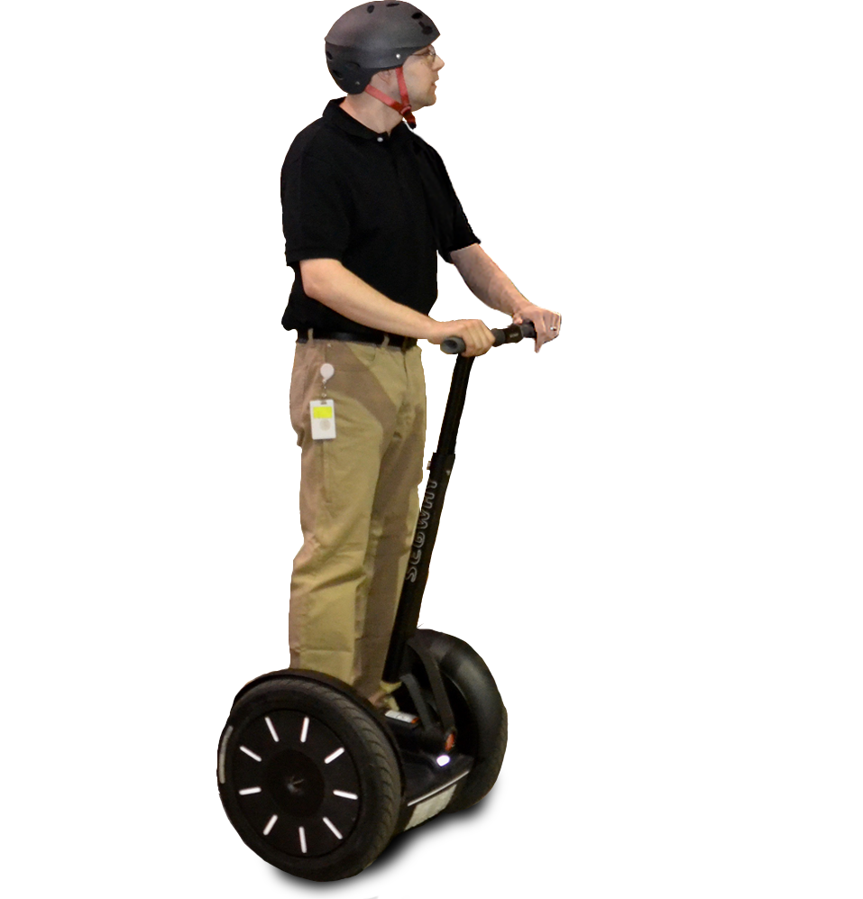
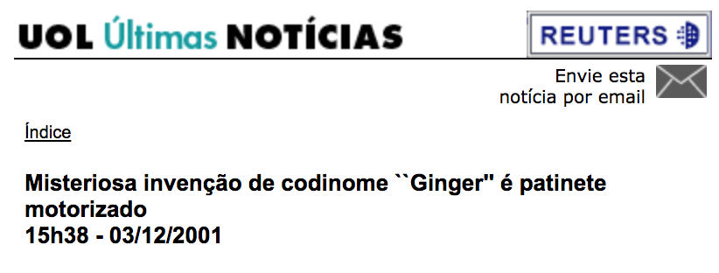
Mas por que começar pelo problema real?
Segway
Inventado por Dean Kamen e lançado em 2001
US$ 100 milhões de dólares em desenvolvimento
Seria uma “revolução no transporte individual"
Fonte: Wikipedia

Slide 5
Mas por que começar pelo problema real?
Segway em 2018…
Veículo de transporte para seguranças

Slide 6
Dois conceitos importantes nessa fase
Proposta de valor
Segmento de Cliente

Slide 7
Buscamos o melhor encaixe!
“Fit”
Proposta de valor
Segmento de Cliente
Encaixe
O QUE?
QUEM?

Slide 8
Quem é o seu cliente e seu usuário?
Que mercados podemos atacar?
Quem tem o problema?
Quem paga a conta?
Segmento de Cliente
QUEM?
IMPORTANTE: Sejam focados!

Slide 9
Que valor você oferece para ele?
Vocês têm o TCC, ou seja a tecnologia
Ter a tecnologia (nesse momento) não significa nada
Funcionalidade NÃO é proposta de valor
Proposta de valor
O QUE?

Slide 10
Como encontrar as dores/ problemas
Listar Segmentos de clientes
Pesquisar sobre necessidades, dores, problemas
Trazer dados e entendimentos
Aprofundar o olhar e o entendimento sobre os segmentos de cliente
Registrar no deck

Slide 11
Como fazer a pesquisa
O
A
T
bserve
Observar
sk
Entrevistar
ry
Experimentar

Slide 12
Como fazer a pesquisa
OAT
Registrar no deck
O
bserve
Observar e registrar um processo, um comportamento, o dia-a-dia…
Custe o tempo que custar
Ex.: Observar como um médico atende pacientes; observar o processo de pagamento em um bar
Observar

Slide 13
Como fazer a pesquisa
OAT
Registrar no deck
T
“Vivenciar" o problema
Testar uma ferramenta,
testar um processo
Fazer com as próprias mãos
Ex.: Usar acessórios que simulam a vivência de um idoso; fazer você mesmo um processo dentro de uma fábrica
ry
Experimentar

Slide 14
Como fazer a pesquisa
OAT
Registrar no deck
A
Entrevistar clientes, usuários e pessoas importante dentro do segmento escolhido e do problema identificado
5 Whys (“5 por ques”)
Pergunte por que!
sk
Entrevistar

Slide 15
Identificando dores
Ao conversar com mais e mais pessoas e ampliar a pesquisa, você percebe que
Existem dores/ problemas mais “fortes"
E outros não tão “fortes”

Slide 16
Identificando dores
Queremos identificar os problemas mais importantes para aquele segmento!
Queremos um “cabelo pegando fogo”!
IMPORTANTE: Pense na facilidade de contratarem vocês
Fonte: Sequoia Capital (USA)

